Slide 1
TOOLKIT DE TRABAJO DECENTE EJERCICIOS DE FORMACIÓN
Opcional: logo
Notes:
Este conjunto de diapositivas es el que se presentará a los participantes de la formación. Hay un conjunto separado de diapositivas para los facilitadores, llamado Guía del Facilitador.

Slide 2
ÍNDICE
Ejercicio 1: Ejercicios de preparación
Ejercicio 2: ¿Por qué es importante apoyar el trabajo decente para todos?
Ejercicio 3: Poner en práctica los principios de compromiso y diálogo
Ejercicio 4: Formación entre pares: Resolución de dilemas sobre el trabajo decente
Ejercicio 5: Análisis de escenarios: Involucrar a proveedores en el trabajo decente

Slide 3
EJERCICIO 1
EJERCICIOS DE PREPARACIÓN

Slide 4
EJERCICIO DE PREPARACIÓN #1
Como encargado/a de compras, ¿dónde encuentra posibles impactos en el trabajo decente en su trabajo diario?

Slide 5
EJERCICIO DE PREPARACIÓN #2
Construir un entendimiento común
¿Qué queremos decir cuando hablamos de
trabajo decente?

Slide 6
EJERCICIO DE PREPARACIÓN #3
Discusión
¿Cuál es su experiencia al discutir/mejorar el rendimiento con respecto a garantizar un trabajo decente con los proveedores?
¿Qué desafíos ha encontrado?
¿Qué funcionó cuando se trató de fomentar el compromiso?

Slide 7
EJERCICIO 2
¿POR QUÉ ES IMPORTANTE APOYAR EL TRABAJO DECENTE PARA TODOS?

Slide 8
¿POR QUÉ ES IMPORTANTE APOYAR EL TRABAJO DECENTE PARA TODOS?
Ejercicio
¿Cuáles cree que podrían ser los beneficios de apoyar el trabajo decente en su cadena de suministro?
Para su empresa
Para usted y sus equipos de compra
Para los proveedores

Slide 9
Por qué la opción más barata puede no tener el mínimo coste
Un objetivo importante para todos los encargados/as de compras es crear ahorros a través de sus decisiones de compra.
Sin embargo, si la opción más barata no respalda el trabajo decente para los empleados del proveedor, o si no satisface la creciente demanda de las empresas de respetar los derechos humanos y laborales, esta decisión puede no tener el mínimo coste para su empresa en general.
Notes:
Un objetivo importante para todos los encargados/as de compras es crear ahorros a través de sus decisiones de compra. Sin embargo, si la opción más barata no respalda el trabajo decente para los empleados del proveedor, o si no satisface la creciente demanda de las empresas de respetar los derechos humanos y laborales, esta decisión puede no tener el mínimo coste para su empresa en general.
Los riesgos para su empresa podrían ser:
Mala calidad o fallos en los productos
Inconsistencias en el suministro de productos o servicios
Las malas condiciones de trabajo que podrían conducir a:
Paradas de producción debido a disturbios de los trabajadores o huelgas
Aumento de los costes de gestión para hacer frente a cualquier problema que surja, por ejemplo, un informe de terceros o de los medios de comunicación
Alto coste de la rotación de empleados para proveedores
Aumento de los costos de cumplimiento o de responsabilidades legales, por ejemplo, en caso de lesiones a trabajadores o consumidores
Impactos en la reputación y aumento de la presión desde las partes interesadas, si se detectan malas prácticas
Pérdida potencial de los contratos gubernamentales
Posible pérdida de contratos ante otros proveedores que pueden ofrecer condiciones de trabajo dignas a compradores
Retirada de la financiación de proyectos por prestamistas si no se cumplen los requisitos sociales (o ambientales) asociados con un préstamo (los criterios ASG - Ambiental, Social y de Gobierno son fundamentales, ya que se consideran juntos cuando se trata de acceso a la financiación e informes sobre préstamos)
Auditorías más frecuentes y monitoreo de proveedores para verificar las condiciones o abordar las preocupaciones sobre la mala calidad del trabajo y los productos, lo que puede aumentar los costos

Slide 10
Por qué la opción más barata puede no tener el mínimo coste
Los riesgos para su empresa podrían ser:
Mala calidad o fallos en los productos
Inconsistencias en el suministro de productos o servicios
Las malas condiciones de trabajo que podrían conducir a:
Paradas de producción debido a disturbios de los trabajadores o huelgas
Aumento de los costes de gestión para hacer frente a cualquier problema que surja
Alto coste de la rotación de empleados para proveedores
Aumento de los costos de cumplimiento o de las responsabilidades legales
Impactos en la reputación y aumento de la presión desde las partes interesadas, si se detectan malas prácticas
Pérdida potencial de los contratos gubernamentales
Posible pérdida de contratos ante otros proveedores que pueden ofrecer condiciones de trabajo dignas a compradores
Retirada de financiación de proyectos por prestamistas
Auditorías más frecuentes y monitoreo de proveedores para verificar las condiciones, que podrían aumentar los costos
Notes:
Un objetivo importante para todos los encargados/as de compras es crear ahorros a través de sus decisiones de compra. Sin embargo, si la opción más barata no respalda el trabajo decente para los empleados del proveedor, o si no satisface la creciente demanda de las empresas de respetar los derechos humanos y laborales, esta decisión puede no tener el mínimo coste para su empresa en general.
Los riesgos para su empresa podrían ser:
Mala calidad o fallos en los productos
Inconsistencias en el suministro de productos o servicios
Paradas de producción debido a disturbios de los trabajadores o huelgas
Retirada de la financiación de proyectos por prestamistas si no se cumplen los requisitos sociales (o ambientales) asociados con un préstamo (los ASG son fundamentales, ya que se consideran juntos cuando se trata de acceso a la financiación e informes sobre préstamos)
Aumento de los costes de gestión para hacer frente a cualquier problema que surja, por ejemplo, un informe de terceros o malas condiciones laborales
Aumento de los costos de cumplimiento o de responsabilidades legales, por ejemplo, en caso de lesiones a trabajadores o consumidores
Auditorías más frecuentes y monitoreo de proveedores para verificar las condiciones o abordar las preocupaciones sobre la mala calidad del trabajo y los productos, lo que puede aumentar los costos
Pérdida potencial de los contratos gubernamentales
Impactos en la reputación y aumento de la presión desde las partes interesadas, si se detectan malas prácticas
Para los proveedores, los costes de la alta rotación de empleados vinculados a las malas condiciones de trabajo
Pérdida potencial de contratos con otros proveedores que pueden ofrecer condiciones de trabajo dignas al comprador

Slide 11
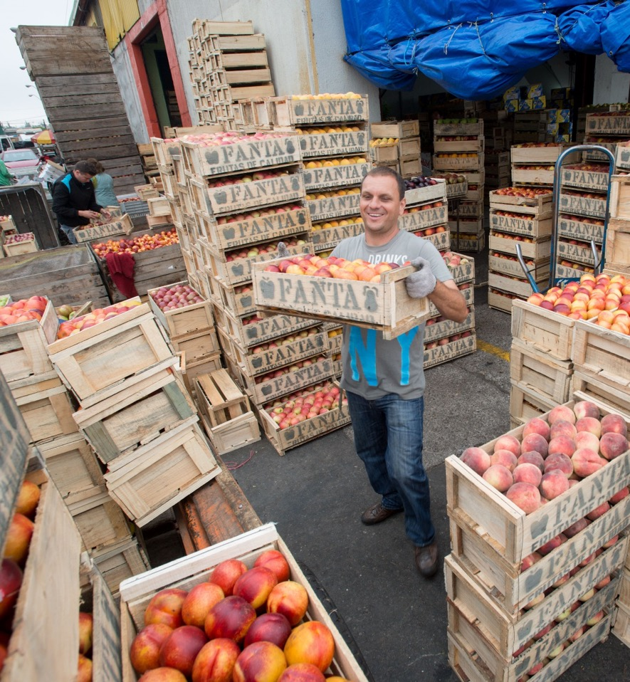
Comprar responsablemente puede ahorrarle dinero a largo plazo.
Considerar el trabajo decente en sus decisiones de compra puede beneficiar a su empresa al:
Asegurar proveedores consistentes y fiables
Haciéndose un cliente de elección y brindando acceso a nuevos mercados
Construyendo resiliencia a largo plazo en sus cadenas de suministro
Atracción financiamiento adicional mediante la reducción del riesgo de los proyectos
Proteger la imagen de marca y la reputación de la empresa
«Hacer el bien», en línea con los valores de su empresa
Ayudar a construir sociedades saludables
Atraer mejores solicitantes de empleo
Cumplir con los requisitos legales y las normas
Cumplir con las expectativas de las partes interesadas internas y externas
Notes:
Considerar el trabajo decente en sus decisiones de compra puede beneficiar a su empresa al:
Asegurar proveedores consistentes y fiables
Convertirlo en un cliente de elección, proporcionar acceso a nuevos mercados y aumentar las oportunidades de negocio como resultado de prácticas responsables
Construir resiliencia en sus cadenas de suministro, mediante relaciones con proveedores más duraderas y productivas
Proteger la imagen de marca y la reputación de la empresa
«Hacer el bien», en línea con los valores y objetivos de sostenibilidad de su empresa
Atraer mejores solicitantes de empleo
Ayudar a construir sociedades saludables y prósperas, que son buenas para los negocios
Fortalecer su licencia social para operar promoviendo el empleo responsable en los países en desarrollo
Mejorar el cumplimiento de las leyes, principios y normas internacionales y nacionales, asegurando la alineación de las operaciones de la empresa con las normativas laborales internacionales
Atraer préstamos adicionales de instituciones financieras, reduciendo el riesgo del proyecto y cumpliendo con las normas sociales (y ambientales)
Aumentar de las oportunidades comerciales y de negocios en todo el mundo
Cumplir con las expectativas de las partes interesadas internas y externas
Recuerde: los trabajadores también son consumidores y las condiciones de trabajo decentes son una condición para lograr crecimiento económico sostenido

Slide 12
¿CUÁL ES LA RESPONSABILIDAD DE SU EMPRESA?
Las empresas tienen la responsabilidad de considerar las condiciones de trabajo en su cadena de suministro más allá del nivel 1 al comprar bienes y servicios.
Esto se exige por los Principios Rectores de las Naciones Unidas sobre las Empresas y los Derechos Humanos
Se refleja en la Agenda 2030 y en los ODS
Las leyes, por ejemplo, las de Reino Unido y Australia sobre la esclavitud moderna, la ley francesa de deber de vigilancia, incorporan cada vez más este requisito
Las empresas pueden influir significativamente en el trabajo decente para los trabajadores de los proveedores, mediante la adaptación de sus propias prácticas de compra.
En nuestro mundo globalizado e interconectado, la empresa debe asumir la responsabilidad de cualquier impacto que sus prácticas de compra tengan a lo largo de su cadena de suministro.

Slide 13
¿CÓMO PODEMOS IDENTIFICAR LOS RIESGOS?
Numerosos impactos en los trabajadores, y en los riesgos para su empresa, ocurren en partes más distantes de la cadena de suministro.
Los enfoques basados en el cumplimiento están ahí para garantizar que su empresa cumpla con las normas y estándares. Pero: el cumplimiento puede no ser suficiente para comprender y gestionar los riesgos más allá de sus proveedores de nivel 1.
El uso de herramientas de compromiso y diálogo lo ayudará a construir una mejor comprensión y lograr cambios.

Slide 14
¿CUÁLES SON LAS LIMITACIONES DE LOS ENFOQUES BASADOS EN EL CUMPLIMIENTO PARA AYUDARLE A COMPRENDER LOS RIESGOS?
Muchas empresas abordan el trabajo decente como una tarea de cumplimiento, donde los riesgos se minimizan alineándose con los estándares legales, de socios comerciales, industriales o normas de expertos, o imponiendo requisitos relevantes a sus proveedores directos.
Las herramientas de uso común incluyen códigos de conducta, auditorías y planes de acción correctivos, compromisos políticos, y otras herramientas y regulaciones.
Reflexión grupal
¿Cuáles podrían ser las deficiencias de un enfoque basado en el cumplimiento?
¿Por qué podría ser bueno complementar este enfoque con otros tipos de compromiso con los proveedores?

Slide 15
¿POR QUÉ ES IMPORTANTE APOYAR EL TRABAJO DECENTE PARA TODOS?
Reflexión grupal
¿Qué piensa sobre los beneficios de apoyar el trabajo decente en sus cadenas de suministro?
Si esto no ha jugado un papel en su trabajo hasta ahora, ¿por qué cree que es así?
¿Cree que lograr estos beneficios es importante para su empresa? ¿Por qué/por qué no?

Slide 16
EJERCICIO 3
PONER EN PRÁCTICA LOS PRINCIPIOS DE COMPROMISO Y DIÁLOGO

Slide 17
PONER EN PRÁCTICA LOS PRINCIPIOS DE COMPROMISO Y DIÁLOGO
Resultado del aprendizaje:
Este juego resaltará la importancia de «cómo» se comporta en las conversaciones, en lugar de «qué» dice. La experiencia le ayudará a tener esto en cuenta cuando esté llevando a cabo talleres de intercambio de buenas prácticas con los proveedores.
Ejercicio:
El juego de «escuchar» resalta el impacto de equilibrar la «defensa» (o expresar las opiniones de uno) y
la «escucha en profundidad» (mostrando interés y curiosidad por lo que la otra persona está diciendo)
Debate: Reflexión de todo el grupo
¿Cómo se siente cada experiencia?
Considerando lo que sabe ahora, ¿qué haría diferente?

Slide 18
RESUMEN: ¿POR QUÉ COMPROMISO Y DIÁLOGO?

Slide 19
Será mucho más fácil y efectivo identificar y abordar los riesgos en su cadena de suministro más profunda si tiene buenas relaciones con sus proveedores directos.
Crear condiciones para la confianza, apertura y transparencia con sus proveedores lo ayudará a:
Reconocer las cadenas de suministro de mayor riesgo
Construir una imagen de las condiciones de trabajo
Identificar en qué lugar de sus cadenas de suministro están presentes las violaciones del trabajo decente.
Obtener comentarios sobre sus prácticas de compra y si tienen un impacto negativo en el trabajo decente
Supervisar los problemas y las percepciones observadas y colaborar identificándolas: causas fundamentales, si los proveedores los están abordando y cómo lo están haciendo, y si no lo están, por qué podría ser esto y cómo se puede remediar

Slide 20
PRINCIPIOS DE COMPROMISO Y DIÁLOGO
Cómo se comporta es clave, no solo qué contenido cubre.
Sea claro al compartir los antecedentes y la justificación del ejercicio de compromiso. Deje claro que no se trata de una auditoría o certificación, sino de una forma de establecer un mayor diálogo entre su empresa y sus proveedores, con el fin de compartir buenas prácticas y mejorar los resultados del trabajo decente.
Diálogo e intercambio verdaderos: brinde oportunidades para que el proveedor le haga preguntas a usted/su empresa, y a la inversa.
Establezca quién estará presente en la visita de ambas partes para ayudar a asegurar una conversación equilibrada.
Dedique tiempo a crear una comprensión compartida del contexto del proveedor por adelantado, incluyendo el entorno empresarial general, la competencia y cómo es trabajar con su empresa.
Si es posible, pase tiempo construyendo la relación con personas clave, idealmente antes de la propia visita.

Slide 21
¿POR QUÉ SON IMPORTANTES EL COMPROMISO Y EL DIÁLOGO?
Las conversaciones para la acción generalmente son más exitosas cuando siguen conversaciones donde ambas personas/organizaciones han explorado las posibilidades juntas, y...
Las conversaciones sobre las posibilidades son generalmente más exitosas cuando siguen conversaciones donde las personas involucradas se han tomado el tiempo para establecer una relación.
Relación
Posibilidad
Acción
(Tras Searle & Austin, y gracias a Thirdspace Coaching ©)

Slide 22
EJERCICIO 4
FORMACIÓN ENTRE PARES: RESOLUCIÓN DE DILEMAS SOBRE EL TRABAJO DECENTE

Slide 23
FORMACIÓN ENTRE PARES: RESOLUCIÓN DE DILEMAS SOBRE EL TRABAJO decente
Ejercicio de entrenamiento:
El presentador del caso compartirá en lo que están trabajando actualmente en relación con su compromiso con los proveedores sobre el tema del trabajo decente (un proyecto/dilema/desafío/actividad).
Alternativamente, el grupo puede utilizar uno de los ejemplos de dilemas comunes que se pueden encontrar en la siguiente diapositiva.
Una vez que se haya presentado el caso, el resto del grupo los formará para desarrollar soluciones para su caso, siguiendo el proceso descrito más adelante en las diapositivas.

Slide 24
FORMACIÓN ENTRE PARES: RESOLUCIÓN DE DILEMAS SOBRE EL TRABAJO decente
Ejemplos de dilemas o desafíos alrededor del tema del trabajo decente
Una unidad empresarial me ha pedido que adquiera un producto o servicio, pero veo que el precio o los plazos que tienen en mente podrían socavar las condiciones de trabajo dignas para los empleados del proveedor (por ejemplo, el proveedor probablemente no podrá respetar nuestro código de conducta para proveedores).
El proveedor quiere realmente nuestro negocio y, por lo tanto, ofrece un precio bajo que veo que puede comprometer su capacidad para garantizar condiciones de trabajo dignas para sus empleados.
En general, se me pide que me asegure de que los proveedores cumplan con el código de conducta de proveedores de mi empresa, pero también que compre productos y servicios lo más barato posible.
Adquirimos un producto/servicio de una sola fuente con un proveedor que tiene efectivamente un monopolio. Este proveedor muestra deficiencias en las condiciones de trabajo de sus empleados y no está mostrando voluntad de mejorar.
No conocemos el desglose de costos de nuestros proveedores, y los proveedores no están dispuestos a compartir esta información, y por lo tanto no sabemos cuál sería un precio justo.
Notes:
Otros dilemas:
Un proveedor quiere realmente nuestro negocio y, por lo tanto, ofrece un precio bajo que veo que puede comprometer su capacidad para garantizar condiciones de trabajo dignas para sus empleados.
La aplicación de mi código de conducta del proveedor, o cualquier otra política de trabajo decente por parte del proveedor, conllevará costos, pero mi empresa no está dispuesta aumentar el pago para cubrir estos costos (por ejemplo, si se requiere PPE - equipo de protección personal). No sé cómo guiar esta conversación cuando el proveedor la menciona.
No tenemos forma de saber con certeza si los precios justos en realidad van a apoyar condiciones de trabajo dignas. Es posible que nuestro proveedor no necesariamente pague los mejores salarios posibles a sus trabajadores, incluso si el precio se aumentó específicamente para ayudar al proveedor a cubrir el aumento de los salarios.
Trabajamos principalmente con intermediarios que no quieren compartir sus unidades de producción.

Slide 25
EJERCICIO 5
ANÁLISIS DE ESCENARIOS: INVOLUCRAR A PROVEEDORES EN EL TRABAJO DECENTE

Slide 26
ANÁLISIS DE ESCENARIOS: INVOLUCRAR A PROVEEDORES EN EL TRABAJO DECENTE
Ejercicio:
En grupos de cinco, cada persona asume uno de los siguientes roles:
Encargado/a de compras de la empresa
Gerente de la planta de producción
Personal de limpieza
Representante de la empresa de limpieza
Representante de ONG
Discuta la situación en su grupo. Cada persona representa su respectivo papel.
Después de la discusión, el encargado/a de compras es responsable de idear un procedimiento con todos los involucrados.
Tiene diez minutos para la discusión y luego informará a todos los participantes.

Slide 27
ANÁLISIS DEL ESCENARIO 1: INVOLUCRAR A PROVEEDORES EN EL TRABAJO DECENTE
Escenario:
Un encargado/a de compras está visitando una de las plantas de producción de su empresa en Sudamérica para hablar con algunos proveedores locales.
Mientras estaba allí, el gerente local menciona que una ONG ha estado haciendo preguntas sobre las condiciones de trabajo de los trabajadores migrantes en la planta, incluso en servicios externalizados. Alegan que el personal de limpieza, provisto por un proveedor externo, está obligado a trabajar horas excesivas por poco dinero y les han quitado sus pasaportes para que no puedan irse. La ONG está amenazando con una campaña mediática si la empresa no toma medidas con prontitud.
El gerente local dice que algunos de los empleados de limpieza, que en su mayoría son mujeres, en efecto se ven desnutridos y reaccionan con temor cuando se les pregunta sobre su bienestar.
El encargado/a de compras siente que existe un riesgo significativo, tanto para la empresa como para las personas involucradas, y quiere asegurarse de que el problema se resuelva con los mejores resultados para todas las partes.

Slide 28
ANÁLISIS DE ESCENARIOS: INVOLUCRAR A PROVEEDORES EN EL TRABAJO DECENTE
Debate en plenario
Preguntas para el debate:
¿Qué opciones tiene la empresa para resolver la situación y cuáles son las respectivas ventajas y desventajas, teniendo en cuenta los posibles resultados para la empresa y el personal de limpieza?
Terminar el contrato con la empresa de limpieza y encontrar un sustituto
Pasar el caso a las autoridades locales
Trabajar con la empresa de limpieza para resolver el problema
Adapte las políticas y procesos relevantes de la empresa, considerando que este podría ser un problema más amplio que no se limita a esta planta en particular
Notes:
Notas del facilitador:
En un rotafolio, escriba las cuatro opciones de antemano. A medida que los participantes comparten sus reflexiones sobre cada opción, anote las ventajas y desventajas identificadas.
Apoye el ejercicio de reflexión con las siguientes preguntas:
¿Cuál podría ser el resultado de cada opción para el personal de limpieza (los titulares de los derechos cuyos derechos se ven afectados)?
¿Cuál podría ser el resultado de cada opción para su empresa?

Slide 29
¿Alguna pregunta?

Slide 30
Contacte con nosotros
Insertar contacto principal:
Persona
Título
Correo electrónico

